Slide 1
الآثار النفسية لعمالة الأطفال
مشروع SIHHAT
دعم الخدمات الصحية للمهاجرين في تركيا

Slide 2
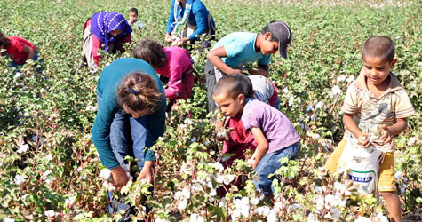
يستخدم مفهوم "الطفل العامل" من أجل الأطفال الذين تقل أعمارهم عن 18 عاماً والذين يعملون لكسب لقمة العيش أو المساهمة في ميزانية الأسرة (الأمم المتحدة، 2011).
الصورة مأخوذه من صفحة https://www.google.com
مشروع SIHHAT
دعم الخدمات الصحية للمهاجرين في تركيا

Slide 3
أسباب ظهور عمالة الأطفال
البطالة
الدخل المنخفض
تطلّب سوق العمل للأطفال العاملين
النمو السكاني وفشل تنظيم الأسرة
تدني المستوى التعليمي والجهل
عدم الرغبة في التعليم
سحر العمل
مشروع SIHHAT
دعم الخدمات الصحية للمهاجرين في تركيا

Slide 4
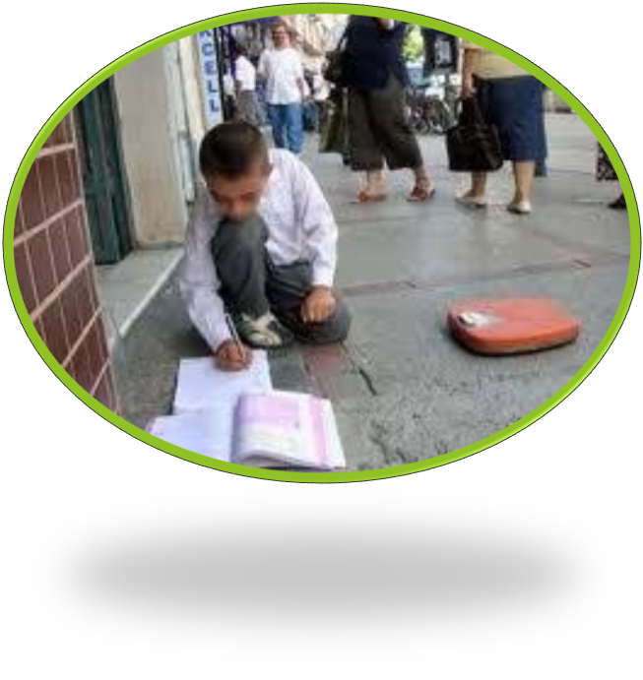
إن تشغيل الأطفال في سن مبكرة مهما كانت الأسباب؛ يتسبب في عدم قدرة الأطفال على عيش طفولتهم وابتعادهم عن التعليم ويؤثر سلباً على نموهم الجسدي والنفسي.
مشروع SIHHAT
دعم الخدمات الصحية للمهاجرين في تركيا

Slide 5
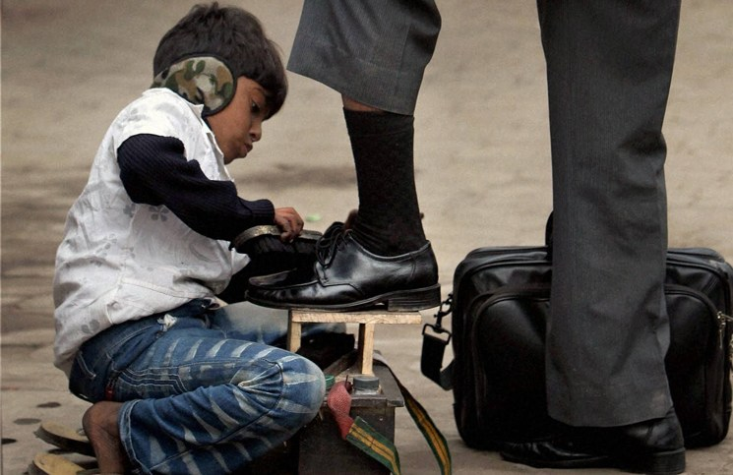
العنف والطفل العامل
إن العنف عبارة عن مفهوم ينتهك حقوق الفرد ويعيق تطوره الحر. إن عمالة الأطفال هي مثال على العنف الاقتصادي ويمكن أن يترافق مع العنف الجسدي والجنسي والإهمال والاستغلال.
مشروع SIHHAT
دعم الخدمات الصحية للمهاجرين في تركيا

Slide 6
العنف والطفل العامل
يمنع العمل الطفل من الذهاب إلى المدرسة ويستنزف قوته ويعرضه لمخاطر صحية مختلفة وللضغط والعنف الجسدي وحتى المضايقات في العمل أحياناً. هذه هي السنوات التي عليه أن يقضيها في التعليم والرياضة والألعاب والتواصل الاجتماعي والتطور (Graitcer، Lerer، 1998).
مشروع SIHHAT
دعم الخدمات الصحية للمهاجرين في تركيا

Slide 7
العنف والطفل العامل
يمكن سرد أشكال العنف الجسدي والعاطفي الذي يعاني منه الأطفال العاملون على النحو التالي:
عدم القدرة على خلق البيئة الطبيعية التي يتطلبها النمو العاطفي للطفل والتشكيك في هوية وسلوك الطفل المتغرّب والإحراج والإذلال وما إلى ذلك.
إن عدم إطاعتهم إحدى القواعد العديدة التي يضعها الكبار يؤدي إلى تعرضهم للعقاب.
قد يقوم زملاء الأطفال في العمل باستخدامهم في أعمال السخرة أو الأعمال القذرة أو الثقيلة أو غير مدفوعة الأجر.
نظراً لعمل الطفل بشكل غير رسمي، فإنه يمنح سنوات ثمينة من حياته للعمل دون أي ضمان اجتماعي ولا يمكنه الاستفادة من حقوق العمال.
التمييز الجنسي؛ التخويف والإساءة والتحرش والاغتصاب وما إلى ذلك.
مشروع SIHHAT
دعم الخدمات الصحية للمهاجرين في تركيا

Slide 8
العنف والطفل العامل
يقوم الطفل بقمع الوضع القائم من أجل التخلص من تأثير العنف ويؤدي هذا القمع إلى إعادة تدوير في مرحلة ما؛ يتكون لدى الشخص شعور بالكراهية والإذلال تجاه النفس. تتطور في الوقت نفسه، ظاهرة عنف ضد البيئة لا يمكن السيطرة عليها لدى الطفل كرد فعل.
قد يؤدي تعرض الطفل للعنف في حياته العملية إلى تفتيت الذات بعد مرحلة معينة؛ لأنه يصبح من الصعب تحمل الألم عند تتجاوز حد معين. وفي هذه الحالة، تُترك الحماسة والعواطف جانباً ويبدأ التصرف بسلوك خالٍ من المشاعر. هذه هي النقطة التي يبدأ فيها استقرار الشعور بالفراغ الداخلي والذي سينقل الشخص إلى حالة الاكتئاب وفقدان العلاقة الذاتية.
مشروع SIHHAT
دعم الخدمات الصحية للمهاجرين في تركيا

Slide 9
العنف والطفل العامل
يواجه الشباب العاملون عوامل يمكن اعتبارها سلبية من حيث تعاطي الكحول نتيجة ابتعادهم عن الأوساط الاجتماعية التي يُتوقع أن تكون خاضعة للسيطرة كالأسرة والمدرسة. يمكن أن يترافق تحمل الشباب لمسؤوليات البالغين من خلال مشاركتهم في الحياة العملية مع تعاطي الكحول الذي ينظر إليه بشكل عام على أنه سلوك بالغ.
مشروع SIHHAT
دعم الخدمات الصحية للمهاجرين في تركيا

Slide 10
أمثلة عن الحالات
ج.، امرأة بدأت العمل في سن الثامنة.
مررنا بأوقات عصيبة عند قدومنا إلى اسطنبول للمرة الأولى. لم يكن والدي يستطيع أن يعمل. كان يعاني من فتق في ظهره. بدأت العمل في قطاع النسيج مع إخواني. أعمل منذ 6 سنوات. كانوا يغضبون علي كثيراً في مكان العمل. كنت أغضب دائماً ولكنني مضطرة للصمت. لم أعد أود القيام بأي شيء بعد الآن. لست سعيدةً أبداً."
د.، ذكر بدأ العمل في سن العاشرة.
"أبلغ من العمر 45 عاماً الآن ولا أرغب في العمل أبداً. لأنني بدأت العمل في ورشة والدي للنجارة في العاشرة من عمري. كنت أقول لوالدي أنني أود أن ألعب ولم يكن يقبل ذلك. ليت أنه الأمر حدث على النحو الذي كنت أوده حينها".
م.، ذكر بدأ العمل في سن الثانية عشرة.
"إن العمل في قطاع النسيج صعب جداً ومرهق. تعمل طوال اليوم. كل مكان ملوث. الراتب الذي تحصل عليه منخفض للغاية، عدا عن ذلك، أجد صعوبة في الحصول على إجازة عندما يكون لدي عمل ما. تجب عليّ إعالة أسرتي لأن والدي لم يعد يعمل. أود أن أذهب إلى المدرسة وأن أصبح كأقراني. مثل زملائي. يبدو أن العمل قد جعلني أتقدم في العمر كثيراً".
مشروع SIHHAT
دعم الخدمات الصحية للمهاجرين في تركيا

Slide 11
LOREM İPSUM
مشروع SIHHAT
دعم الخدمات الصحية للمهاجرين في تركيا

